Slide 1


ĐỒ ÁN MÔN HỌC
PHÂN TÍCH THIẾT KẾ HƯỚNG ĐỐI TƯỢNG
Dự án phát triển hệ thống cho thuê xe đạp
ECO Bicycle for Rent
Nhóm 8

Slide 2
Danh sách thành viên
STT | MASV | HỌ TÊN | NỘI DUNG PHÂN CÔNG | % HOÀN THÀNH | CHỮ KÝ
1 | 2224802010934 | Hồ Tuấn Phước | Làm winformHoàn thiện word, powerpoint | 100%
2 | 2224802010842 | Hồ Diên Đức | Làm winformHoàn thiện word | 100%
3 | 2224802010188 | Nguyễn Tấn Phúc | Hoàn thiện word | 100%

Slide 3
Nội dung
1. Lý do chọn đề tài
2. Nội dung
3. Thiết kế

Slide 4
1. Lý do chọn đề tài
Trong bối cảnh công nghệ hóa - hiện đại hóa, cuộc sống con người bận rộn thì nhu cầu sừ dụng giao thông công cộng, rèn luyện sức khỏe và hướng tới lối sống xanh ngày càng được quan tâm. Ngoài ra dự án phát triển cho thuê xe đạp Eco Bicycke còn giúp:
Giảm ô nhiễm môi trường: Việc sử dụng xe đạp thay vì xe máy hoặc ô tô giúp giảm lượng khí thải CO2 và các chất gây ô nhiễm khác, góp phần bảo vệ môi trường.
Kinh tế và tiết kiệm chi phí: Dịch vụ cho thuê xe đạp mang lại giải pháp di chuyển kinh tế hơn cho người dân, đặc biệt là với những quãng đường ngắn và trung bình.
Xu hướng và nhu cầu của thị trường: Nhu cầu sử dụng dịch vụ cho thuê xe đạp ngày càng tăng, đặc biệt ở các thành phố lớn với lối sống hiện đại và ý thức về bảo vệ môi trường của người dân.

Slide 5
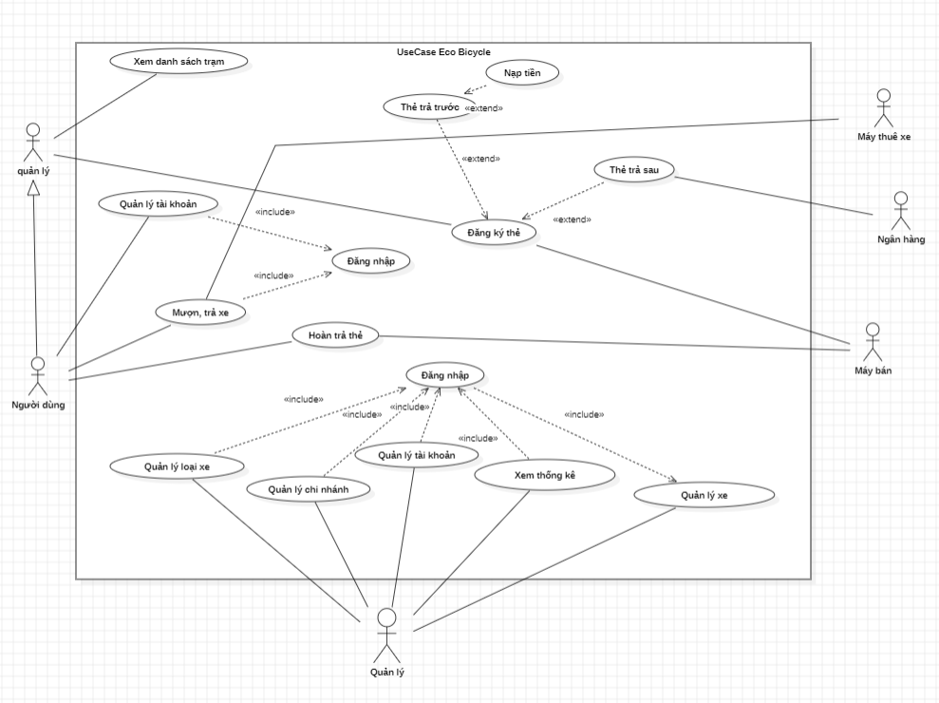
2. Nội dung
Sơ đồ Use case

Slide 6
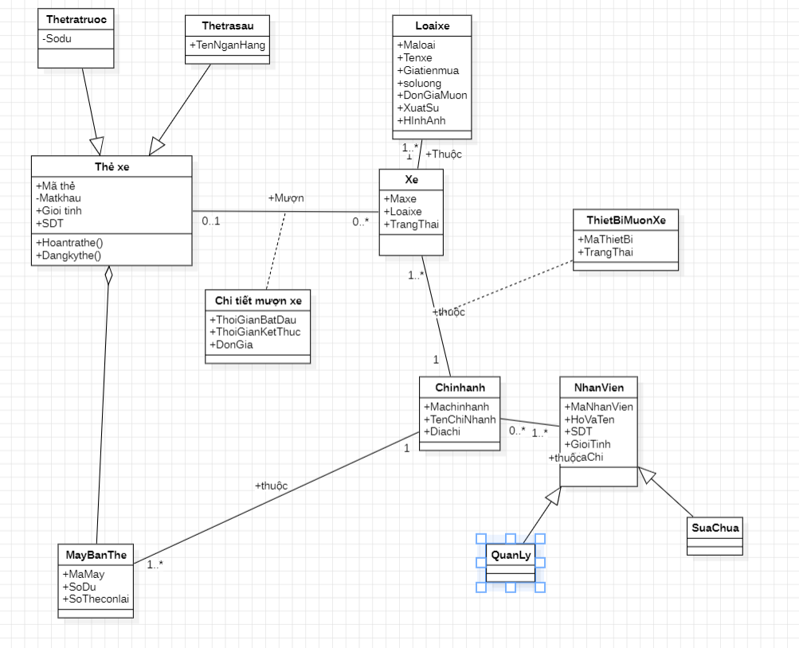
2. Nội dung
Sơ đồ Class Diagram

Slide 7
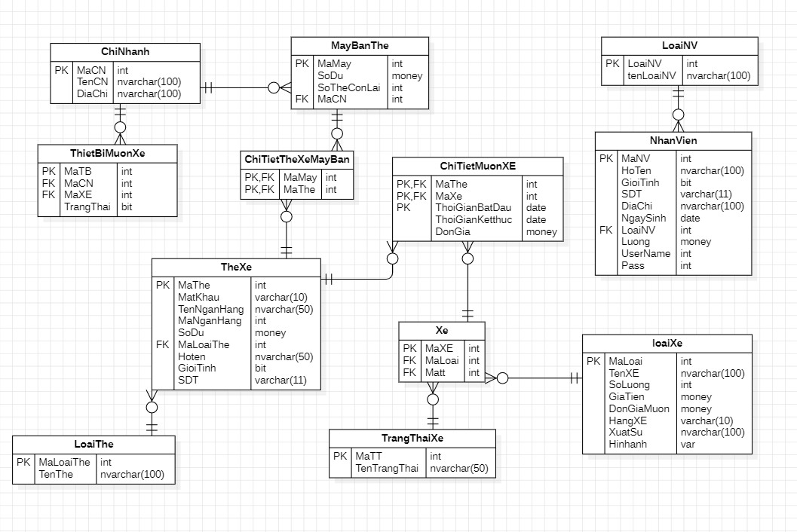
2. Nội dung
Sơ đồ ERD

Slide 8
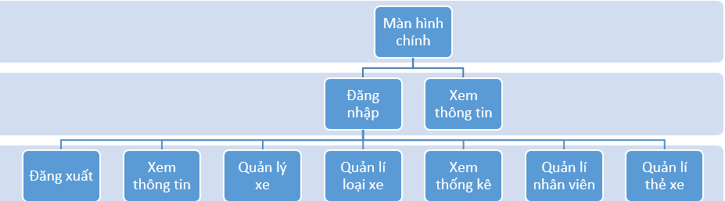
2. Nội dung
Sơ đồ màn hình cho quản lý

Slide 9
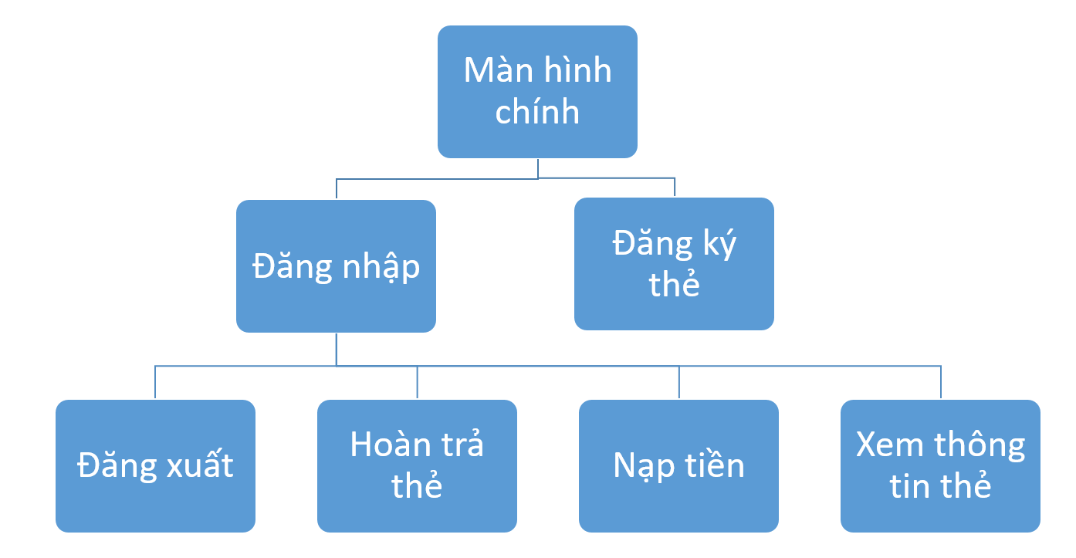
2. Nội dung
Sơ đồ màn hình cho khách hàng

Slide 10
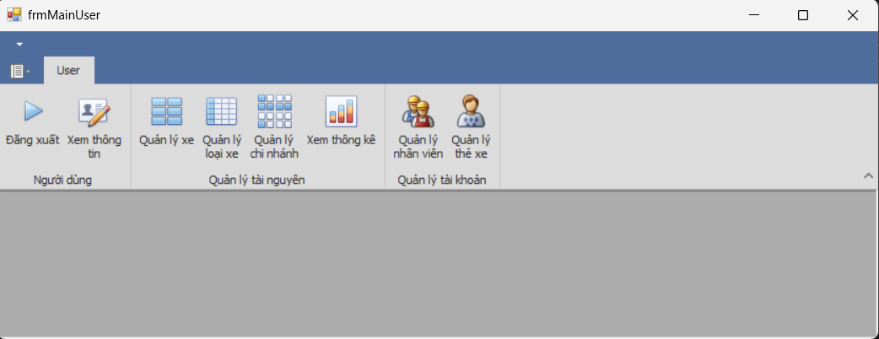
3. Thiết kế
Màn hình form Main_user

Slide 11
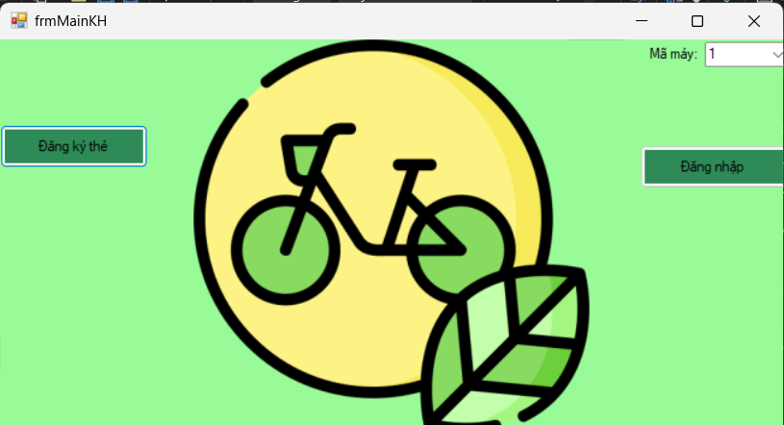
3. Thiết kế
Màn hình form Main_KH

Slide 12
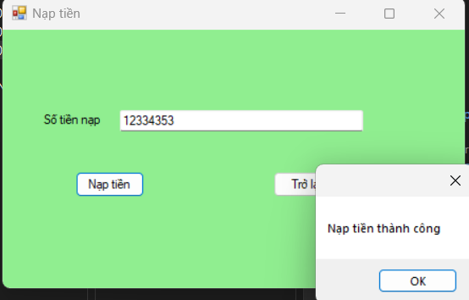
3. Thiết kế
Màn hình form Nạp Tiền

Slide 13
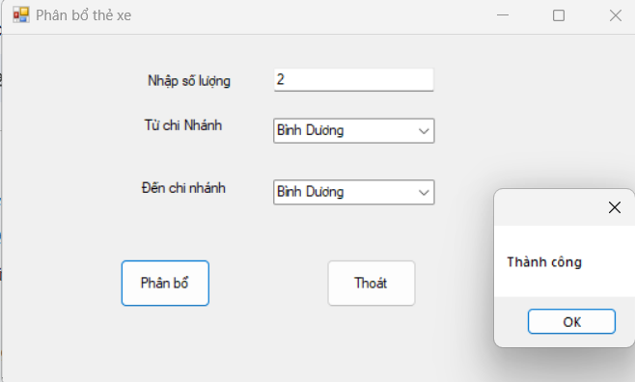
3. Thiết kế
Màn hình form phân bổ thẻ xe

Slide 14
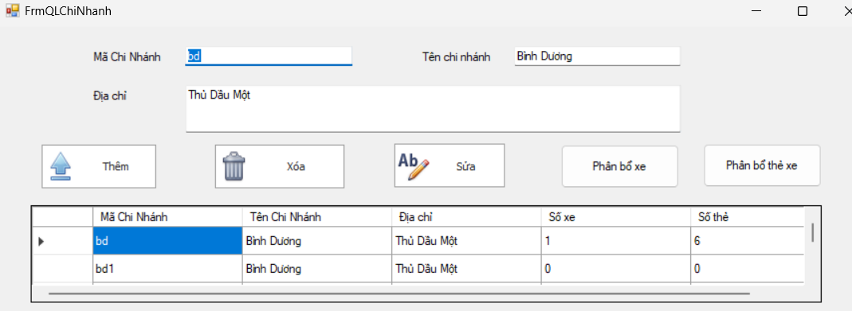
3. Thiết kế
Màn hình form Quản lý chi nhánh

Slide 15
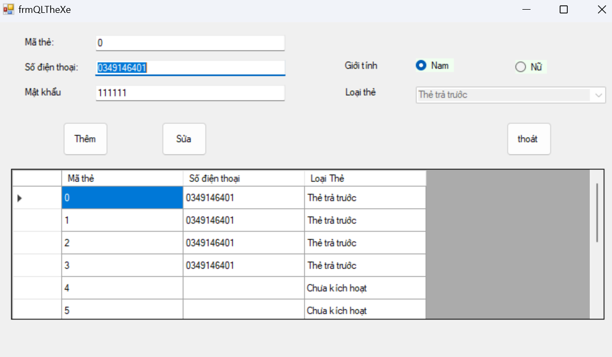
3. Thiết kế
Màn hình form quản lý thẻ xe

Slide 16
3. Thiết kế
Màn hình form phân bổ thẻ xe

Slide 17
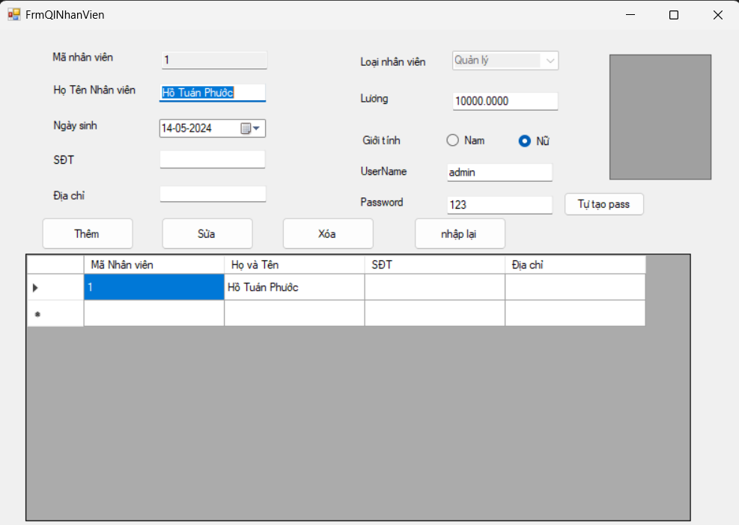
3. Thiết kế
Màn hình form quản lý nhân viên

Slide 18
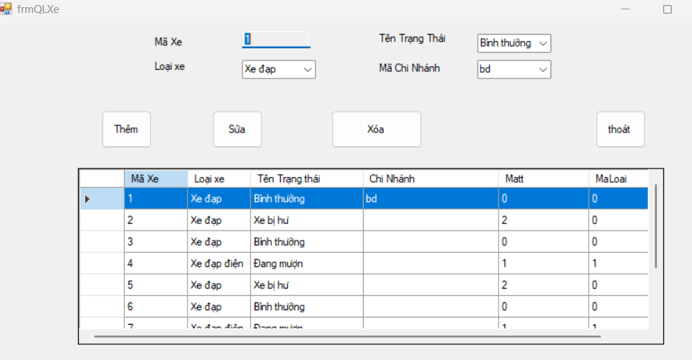
3. Thiết kế
Màn hình form quản lý xe

Slide 19
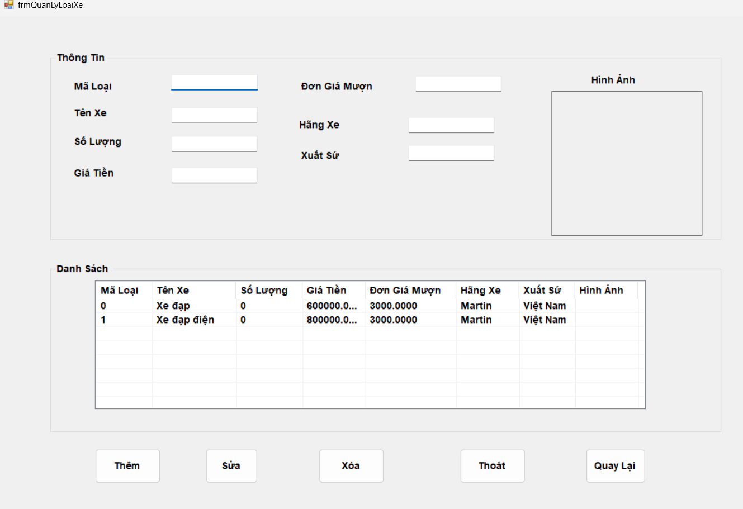
3. Thiết kế
Màn hình form Quản lý loại xe

Slide 20
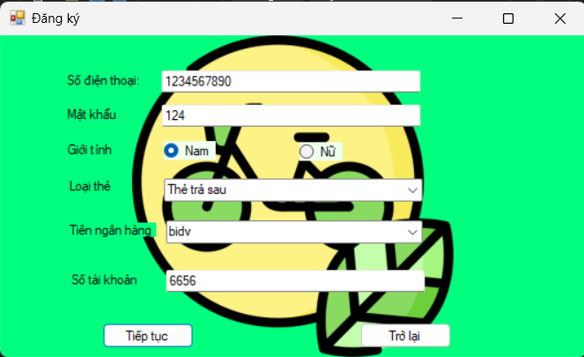
3. Thiết kế
Màn hình form Đăng ký

Slide 21
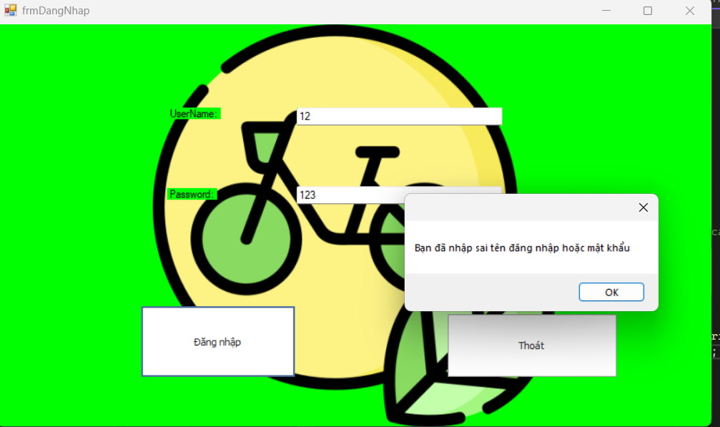
3. Thiết kế
Màn hình form Đăng nhập

Slide 22
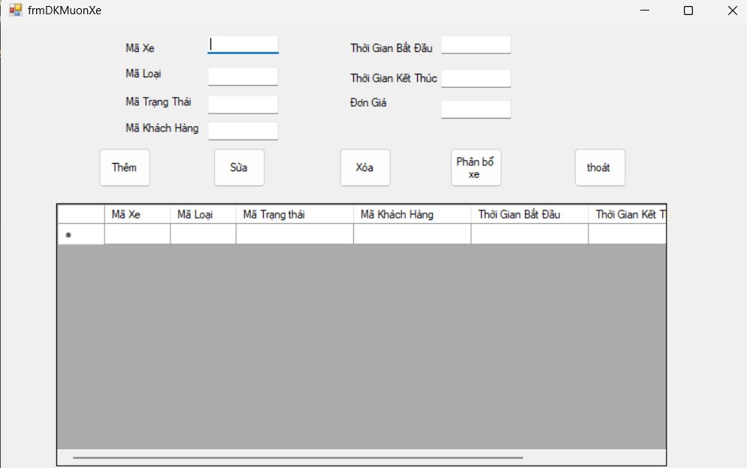
3. Thiết kế
Màn hình form Quản lý loại xe

Slide 23
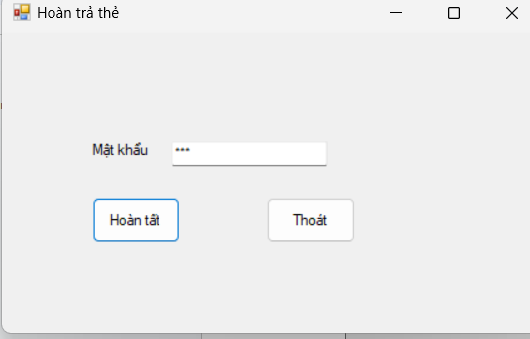
3. Thiết kế
Màn hình form Hoàn trả thẻ

Slide 24
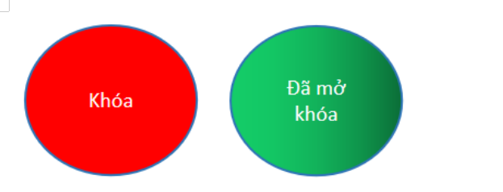
3. Thiết kế
Giao diện máy mượn xe khi khóa và mở
Trường hợp mượn xe
Khi người dung đưa thẻ chưa vào thiết bị mượn sẽ ở trạng thái khóa
Khi người dung đưa thẻ vào thiết bị mượn mà số dư của thẻ trả trước nhỏ hơn 100.000 sẽ ở trạng thái mở
Khi người dùng đưa thẻ vào thiết bị mượn mà số dư của thẻ trả trước lớn hơn 100.000 sẽ ở trạng thái mở

Slide 25
3. Thiết kế
Giao diện máy mượn xe khi khóa và mở
Trường hợp trả xe
Khi người dùng đặt xe vào máy hệ thông sẽ quét xe có đúng với giao dịch mượn xe không. Và tự trừ tiền vào tài khoản theo đơn giá tại thời điểm mượn theo số giờ mượn * đơn giá.

Slide 26
THANK YOU

